Slide 1

WSO2 – API Manager
NguyenBV - SERP

Slide 2
Mục lục
Bài toán, Hiện trạng
Giải Pháp
WSO2 – API Manager
Demo
FAQ
NguyenBV - SERP

Slide 3
Bài toán, hiện trạng
NguyenBV - SERP

Slide 4


Kết nối client - Service
Phương thức giao tiếp là gì?
SOAP, REST API, GrapQL, Websocket …
Phương thức bảo mật là gì?
Oauth, Basic, API Key …
Vùng triển khai service, kết nối?
Nội bộ/Public, Tường lửa, CORS …
Quản lý service
Up/down service, log, rate-limit
Quản lý phiên bản service
Client
Service1
NguyenBV - SERP

Slide 5
Bài Toán
REST API
/Oauth
Client 1
Service 1
SOAP
/Basic
Client 2
Service 2
Graph QL
/API key
Client 3
Service 3
…
…
NguyenBV - SERP

Slide 6
Giải pháp ?
NguyenBV - SERP

Slide 7
API Gate Way
Gate way
Client 1
Service 1
Client 2
Service 2
Client 3
Service 3
…
…
NguyenBV - SERP

Slide 8



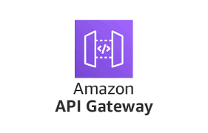



API Gate Way
NguyenBV - SERP

Slide 9
WSo2 – API Manager
NguyenBV - SERP

Slide 10
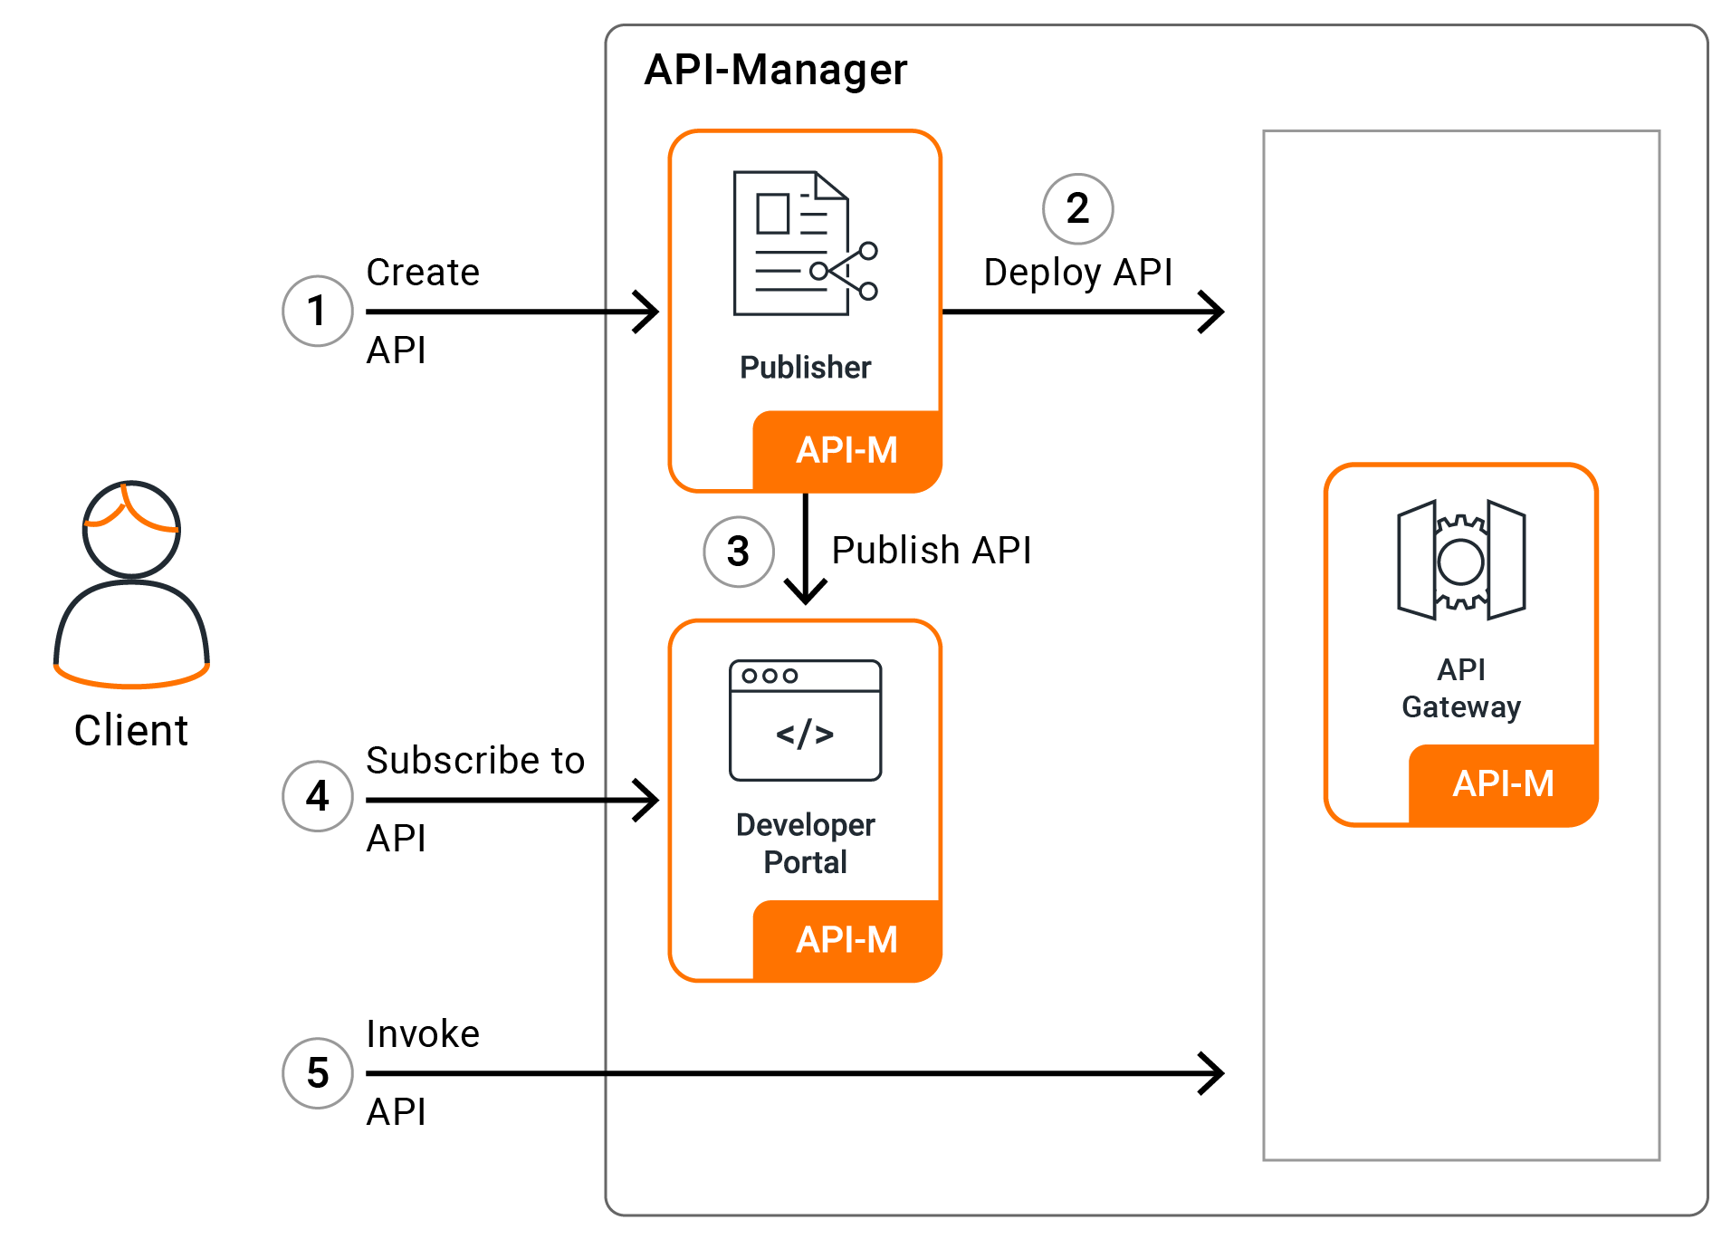
Wso2- API manage
Trang chủ: https://wso2.com/api-manager
Thiết kế API thông qua Publisher Portal .
Deploy API vừa tạo tới API gateway
Publish API vừa tạo tới Developer portal
Tạo ứng dụng và subscribe ứng dụng .
Sử dụng API thông qua API key tạo từ ứng dụng.
NguyenBV - SERP

Slide 11
Demo
NguyenBV - SERP

Slide 12
FAQ
NguyenBV - SERP

Slide 13
FAQ
Nếu dưới service tôi có sẵn authen rồi và tôi không muốn sử dụng authen khác thì sao ?
Tôi muốn sử dụng hệ thống SSO riêng của tôi có được không?
NguyenBV - SERP

